Slide 1
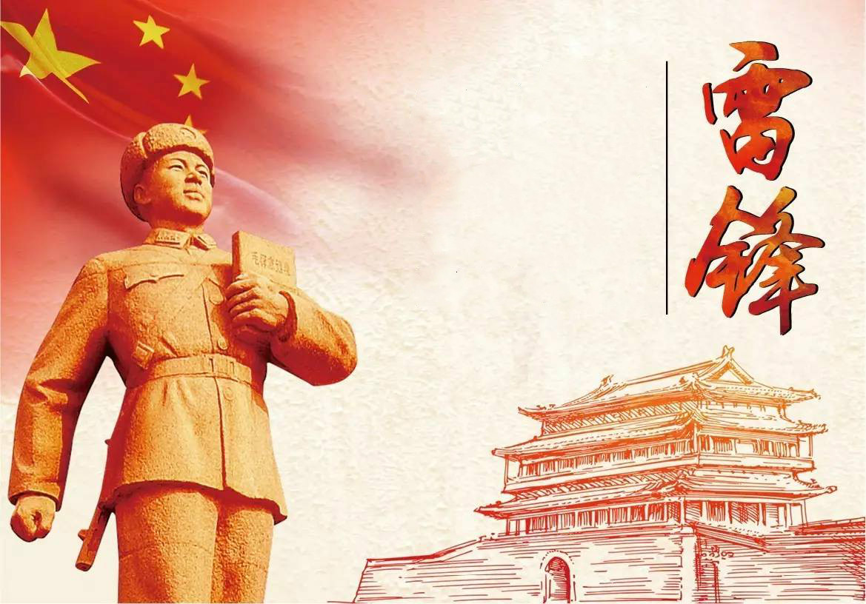
专刊

Slide 2

今天，谁是雷锋？ —— 03

Slide 3
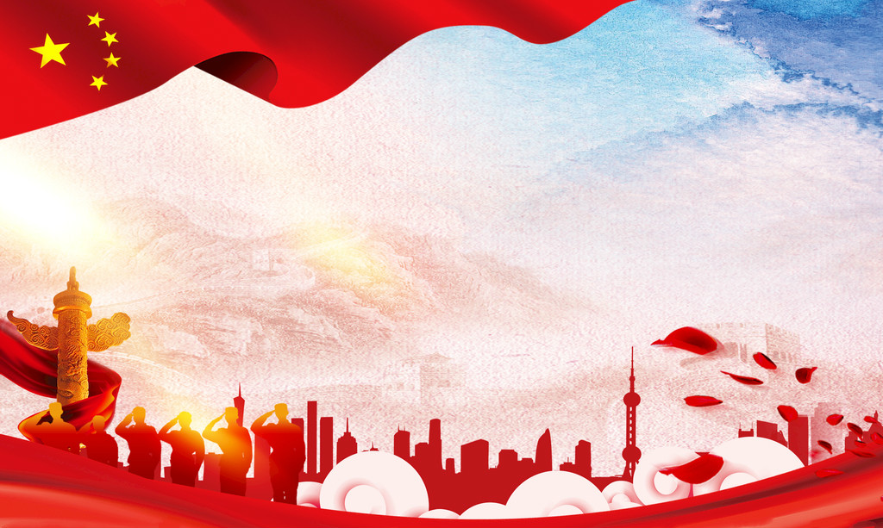
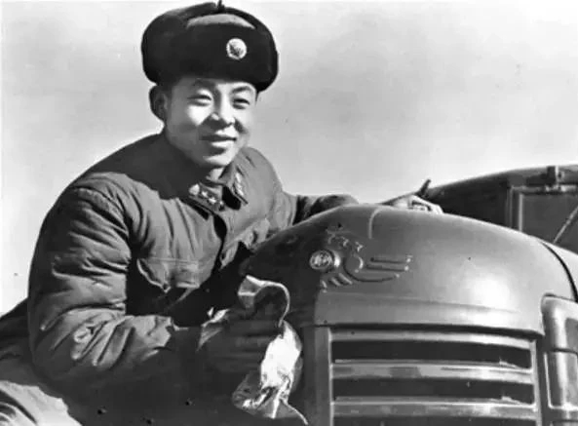
今天，谁是雷锋？
如果你是一滴水
你是否滋润了一寸土地？
如果你是一线阳光
你是否照亮了一分黑暗？
如果你是一颗粮食
你是否哺育了有用的生命？
这是雷锋曾在日记里
给自己提的三个问题

Slide 4
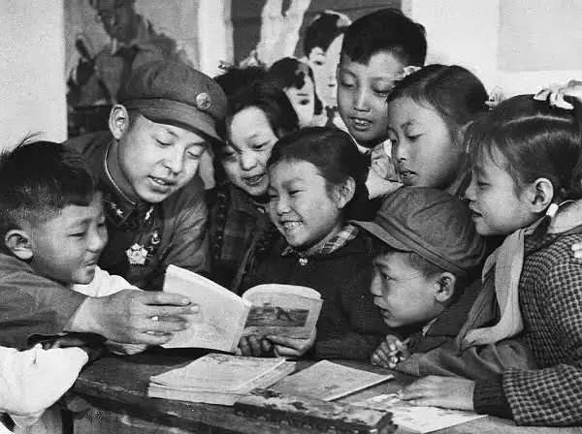
他的人生坎坷而平凡
7岁时父母双亡无人照顾
受尽了旧社会的万般折磨
风餐露宿、伶仃无依
这个“苦命娃”
终于遇到了命中的那缕“火苗”
他的温度便融化了坚冰
他的光亮也照亮了寒夜

Slide 5
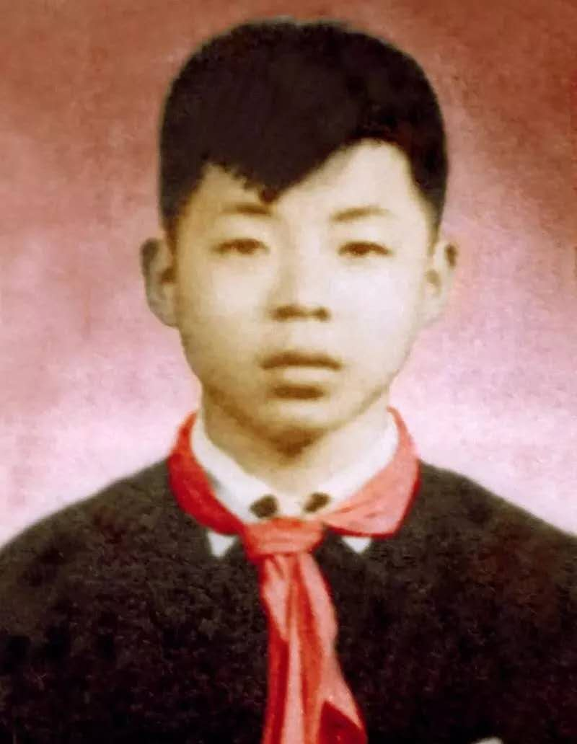
他是出生在旧社会的“庚伢子”
和千千万万受剥削受压迫的劳动人民一样，在旧社会里，我家也受尽了旧制度的折磨和凌辱……解放了，我才脱出苦海见青天！
——雷锋日记
1940年12月18日
雷锋出生在湖南长沙县
乳名“庚伢子”
在旧社会里
这户贫苦的农民家庭受尽地主压迫
家人先后惨死
不满七岁的他独自挣扎存活

Slide 6
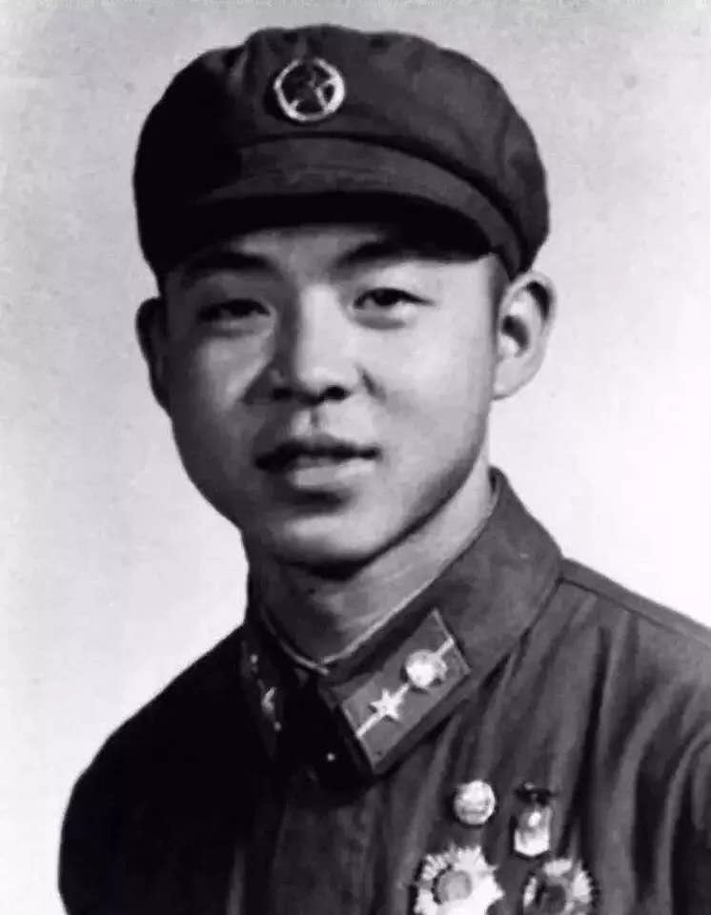
解放后，乡政府保送孤儿雷锋免费读书
不用再乞讨、流浪
他如饥似渴学习着文化
也将这份恩情铭记在心底
用此后的每一天
和满腔的热诚去报答

Slide 7
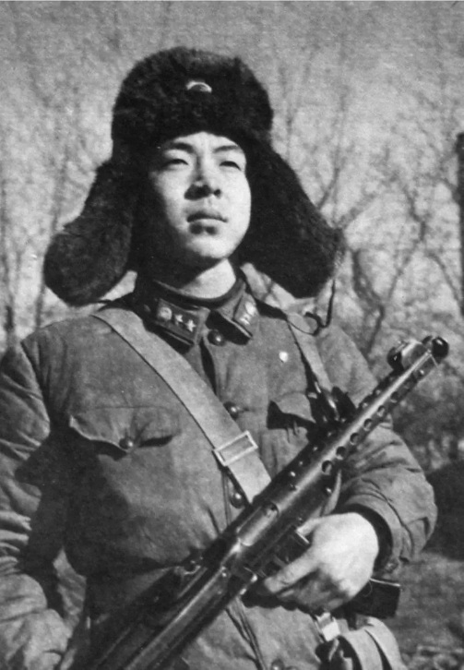
他是新中国的一颗“螺丝钉”
还应该多做一些日常的、细小的、平凡的工作，少说漂亮话。
——《雷锋日记》
为了支持国家建设
成年后的雷锋从湖南到鞍钢当工人
又到弓长岭焦化厂参加基础建设
20岁，响应祖国号召
雷锋参加了人民解放军
无论在哪个位置
他都奉献了全部的热情
在自己的岗位上
奋斗到生命的最后一刻

Slide 8
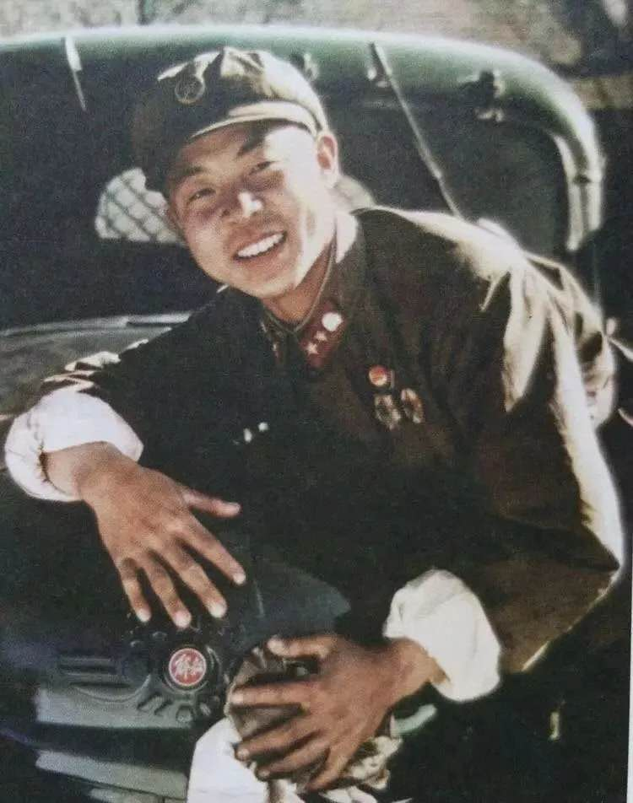
凡做一事，必忠一事
雷锋个子矮小，却把吊车开得最好
他文化程度不高，却把出名的“油老虎”改造成节油标兵车
在刺骨的风雪天里
雷锋主动要求保养车辆
手和铁质机件粘在一起
伸进汽油里针扎一样的疼
他野外苦战八个多小时
终于保证了车辆能够随时开动
正是这些平凡而具体的工作实践
串起了雷锋闪光的短暂一生

Slide 9
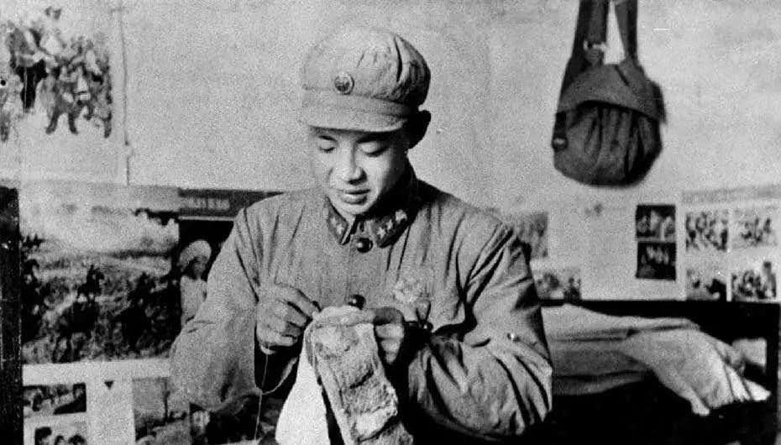
他是可敬可爱的“傻子”
我是人民的勤务员，自己辛苦点，多帮人民做点好事，这就是我最大的快乐和幸福。
——《雷锋日记》
天暖了，连队里发放夏衣，每人两套
发到雷锋的时候，他却只肯要一套
要求把省下来的交给国家
他的袜子，补了一层又一层，
搪瓷脸盆、漱口杯几乎掉光了搪瓷也舍不得买新的
有同志不解地问：“雷锋呀，你就一个人，
没家没业的，干吗这样苦熬自己？”
他回答说：“谁说我没家没业？
我们祖国大家庭有六亿多人口呢。”

Slide 10
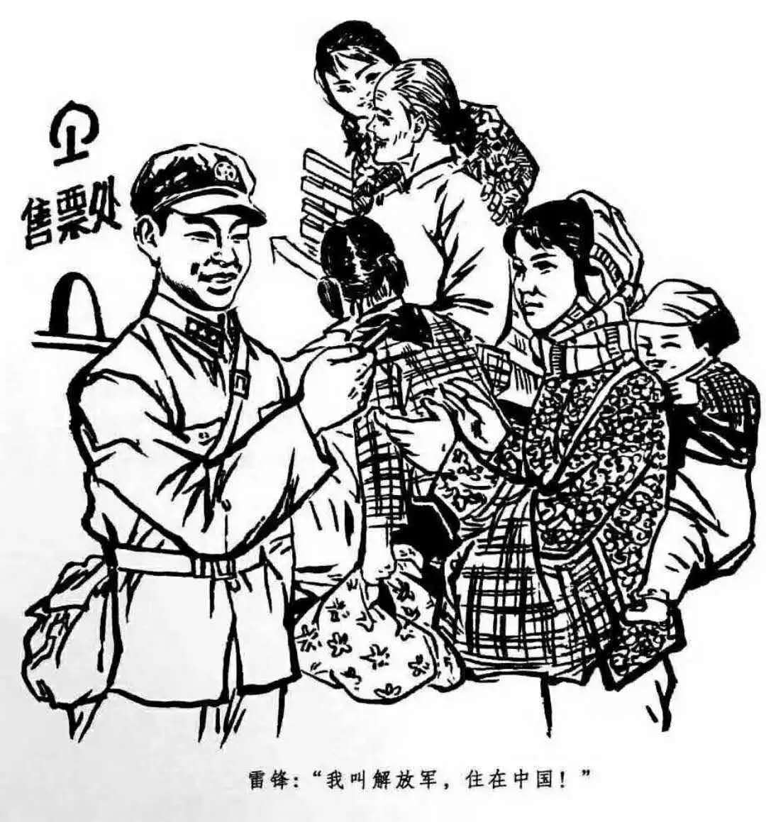
火车上
雷锋为老大娘让座
打扫车厢、给旅客们倒开水
在刺骨的北风里
摘下自己的手套
送给陌生的老太太
人们都说他傻
他却在日记里说
“我甘心愿意做这样的‘傻子’”

Slide 11
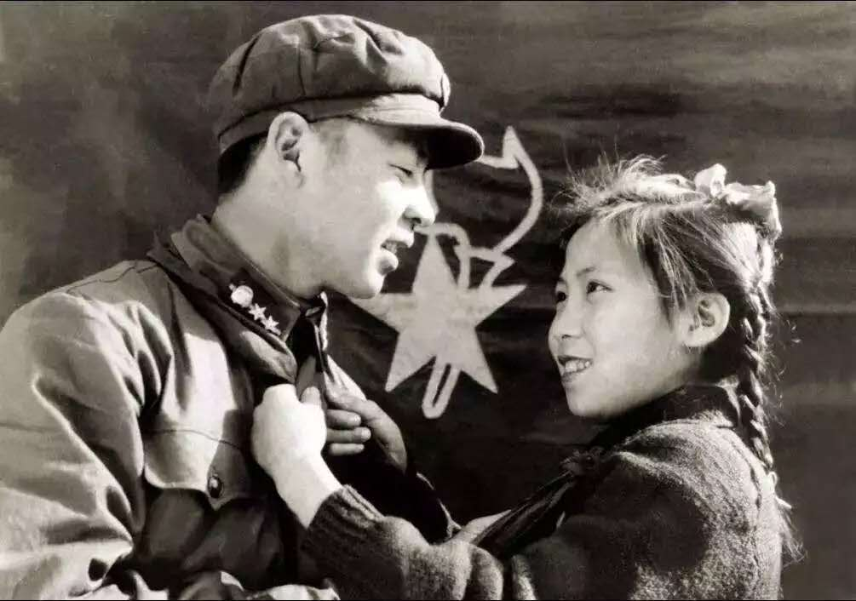
他向上的人生姿态
实践着勤勉学习，乐观有为
他向善的价值追求
阐述着爱国、奉献、无私、正义

Slide 12
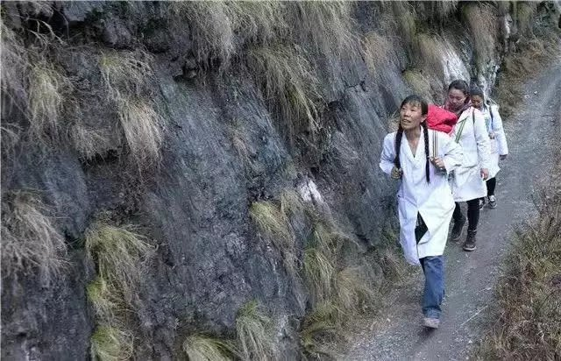
​雷锋，就是他们
高楼大厦都是一砖一石砌起来的，我们何不做这一砖一石呢？
——《雷锋日记》
雷锋经历了新中国成立之初
那个波澜壮阔的年代
几十年过去了
他依旧激励着人们的心灵
年年春风里，岁岁吐芳华
在云南怒江“背篓医生”管延萍
自愿参与东西部扶贫协作
背着背篓里的医学器械
她行走在怒江的悬崖峭壁间

Slide 13
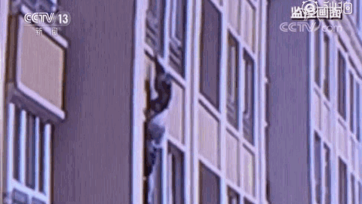
在新疆伊犁
“短袖哥”身穿短袖、拖鞋
在零下9℃的寒风中徒手爬上四楼
救下一位遇险的孩子
事后称自己只是举手之劳

Slide 14
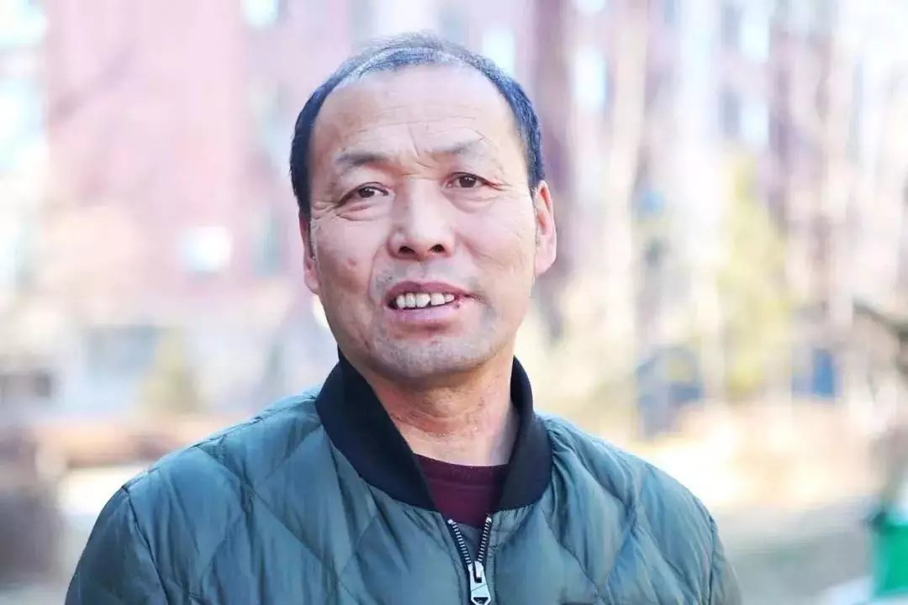
在辽宁沈阳
“绿衣侠”周恩源拿起千斤顶
钻到公交车底
脸贴地，磨破了袖子
救下一位双腿被压的女孩

Slide 15
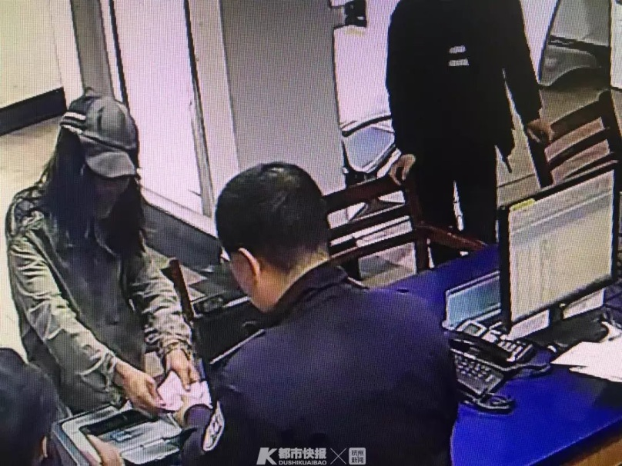
在浙江宁波
一位衣衫褴褛的流浪男子来到公安局
从破旧的衣服口袋里
掏出一叠人民币塞到警察手里
给困难学生捐款

Slide 16
如今
在疫情防控和企业复工复产的关键阶段
志愿服务月活动是对
广大青年志愿者的一次再动员再集结
他们
用行动诠释着疫情时期的“雷锋精神”

Slide 17
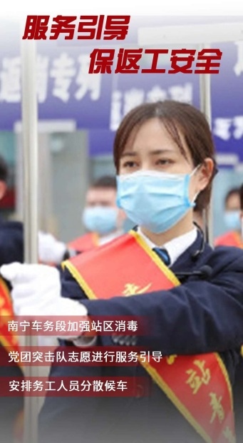
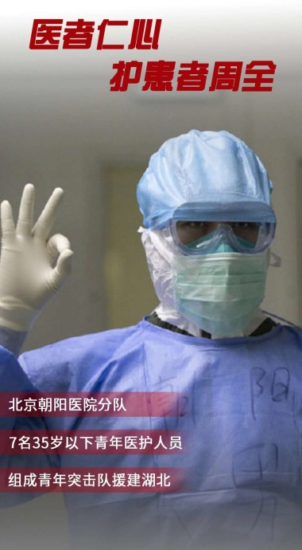
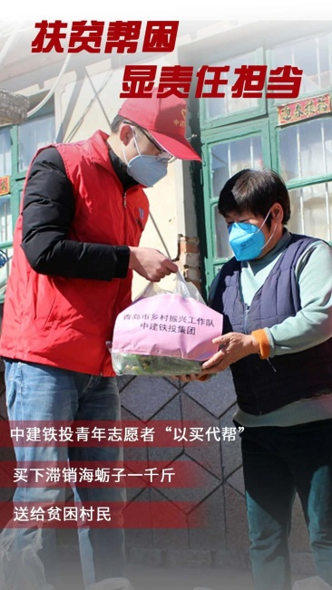
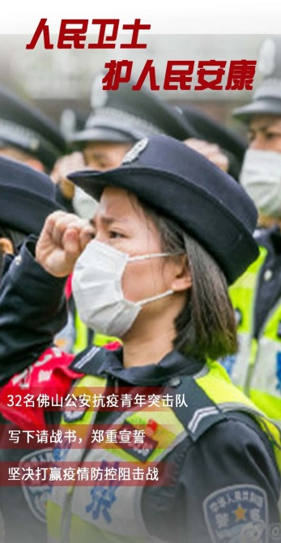
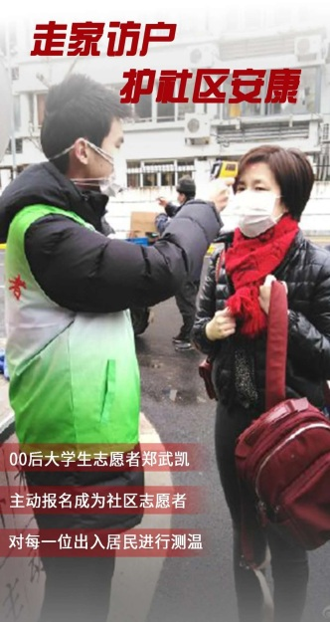

Slide 18
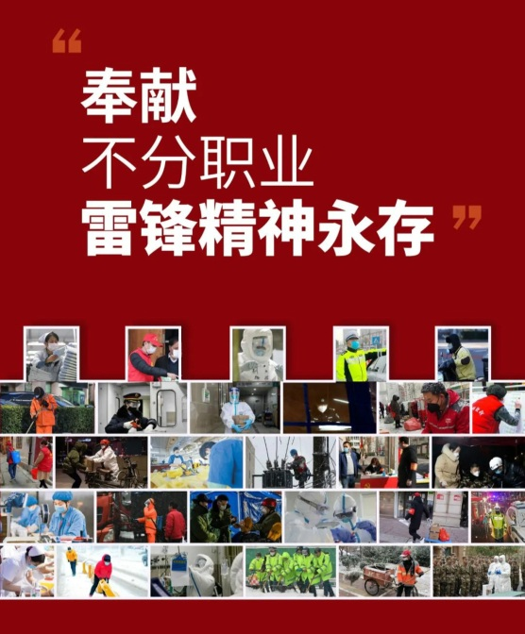
今天，谁是雷锋？
在别人需要时伸出你的手， 你，就是雷锋！
近日，公司全体党员为战疫捐款同样是雷锋精神的体现！

Slide 19

2020-3-5

